Slide 1
Sistema de visión artificial basado en un dataset sintético para una aplicación de pick and place
Autor: Ignacio Ortiz de Zúñiga Mingot
Directores: Ignacio de Rodrigo Tobías & Álvaro Jesús López López

Slide 2
Contenidos
Introducción
Definición del Proyecto
Objectivos
Descripción del Sistema
  Generador de Imágenes
  Sistema de Visión Artificial
Resultados
Conclusión y Futuros Desarrollos

Slide 3
Nº
Introducción al proyecto

Slide 4

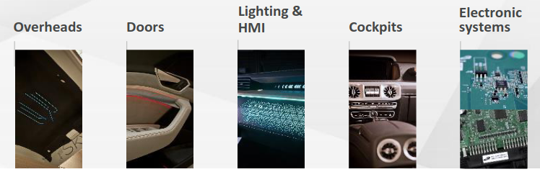
Introducción
Proyecto colaborativo entre:
  Universidad Pontificia de Comillas
  Grupo Antolin
Introducción al Grupo Antolin:
  Fundada en 1950 en Burgos
  Diseño y construcción de componentes automavilísticos
  +4.000 millones de euros en ventas y +25.000 empleados

Slide 5
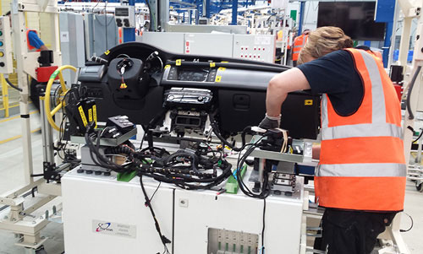
Definición del Proyecto (I/II)
Automatización del sistema de alimentación de una linea de ensamblaje.
Proceso actual visto por el operario:
  Asignación de pedido.
  Traslado a almacen y preparación de “cesta”.
  Traslado a puesto de trabajo y ensamblaje.
Proceso deseado:
  Asignación de pedido.
  Creación autónoma de cesta.
  Traslado de “cesta” a operario.
  Ensamblado del pedido.

Slide 6
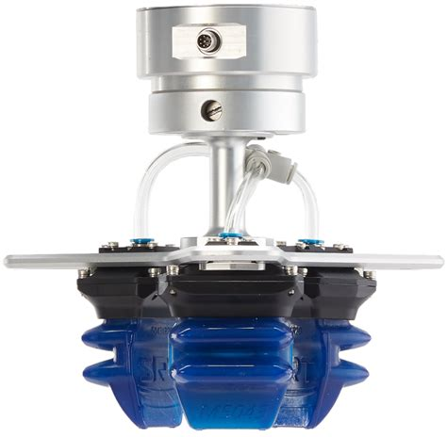
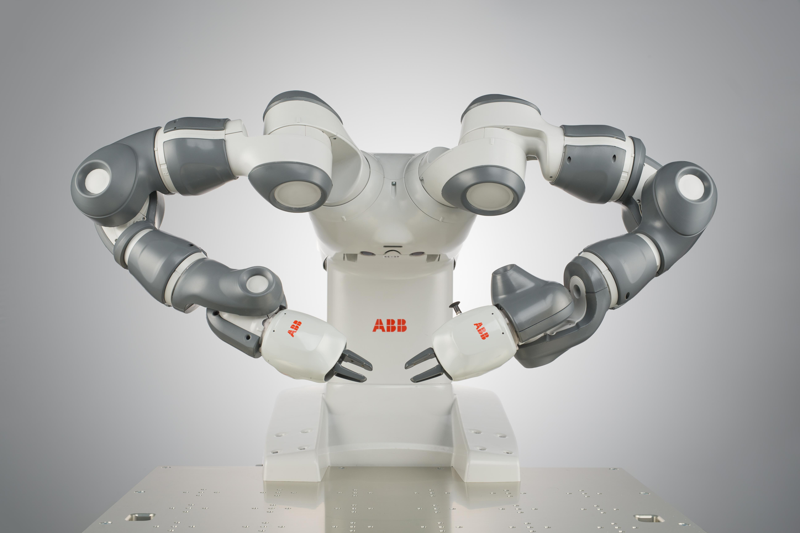
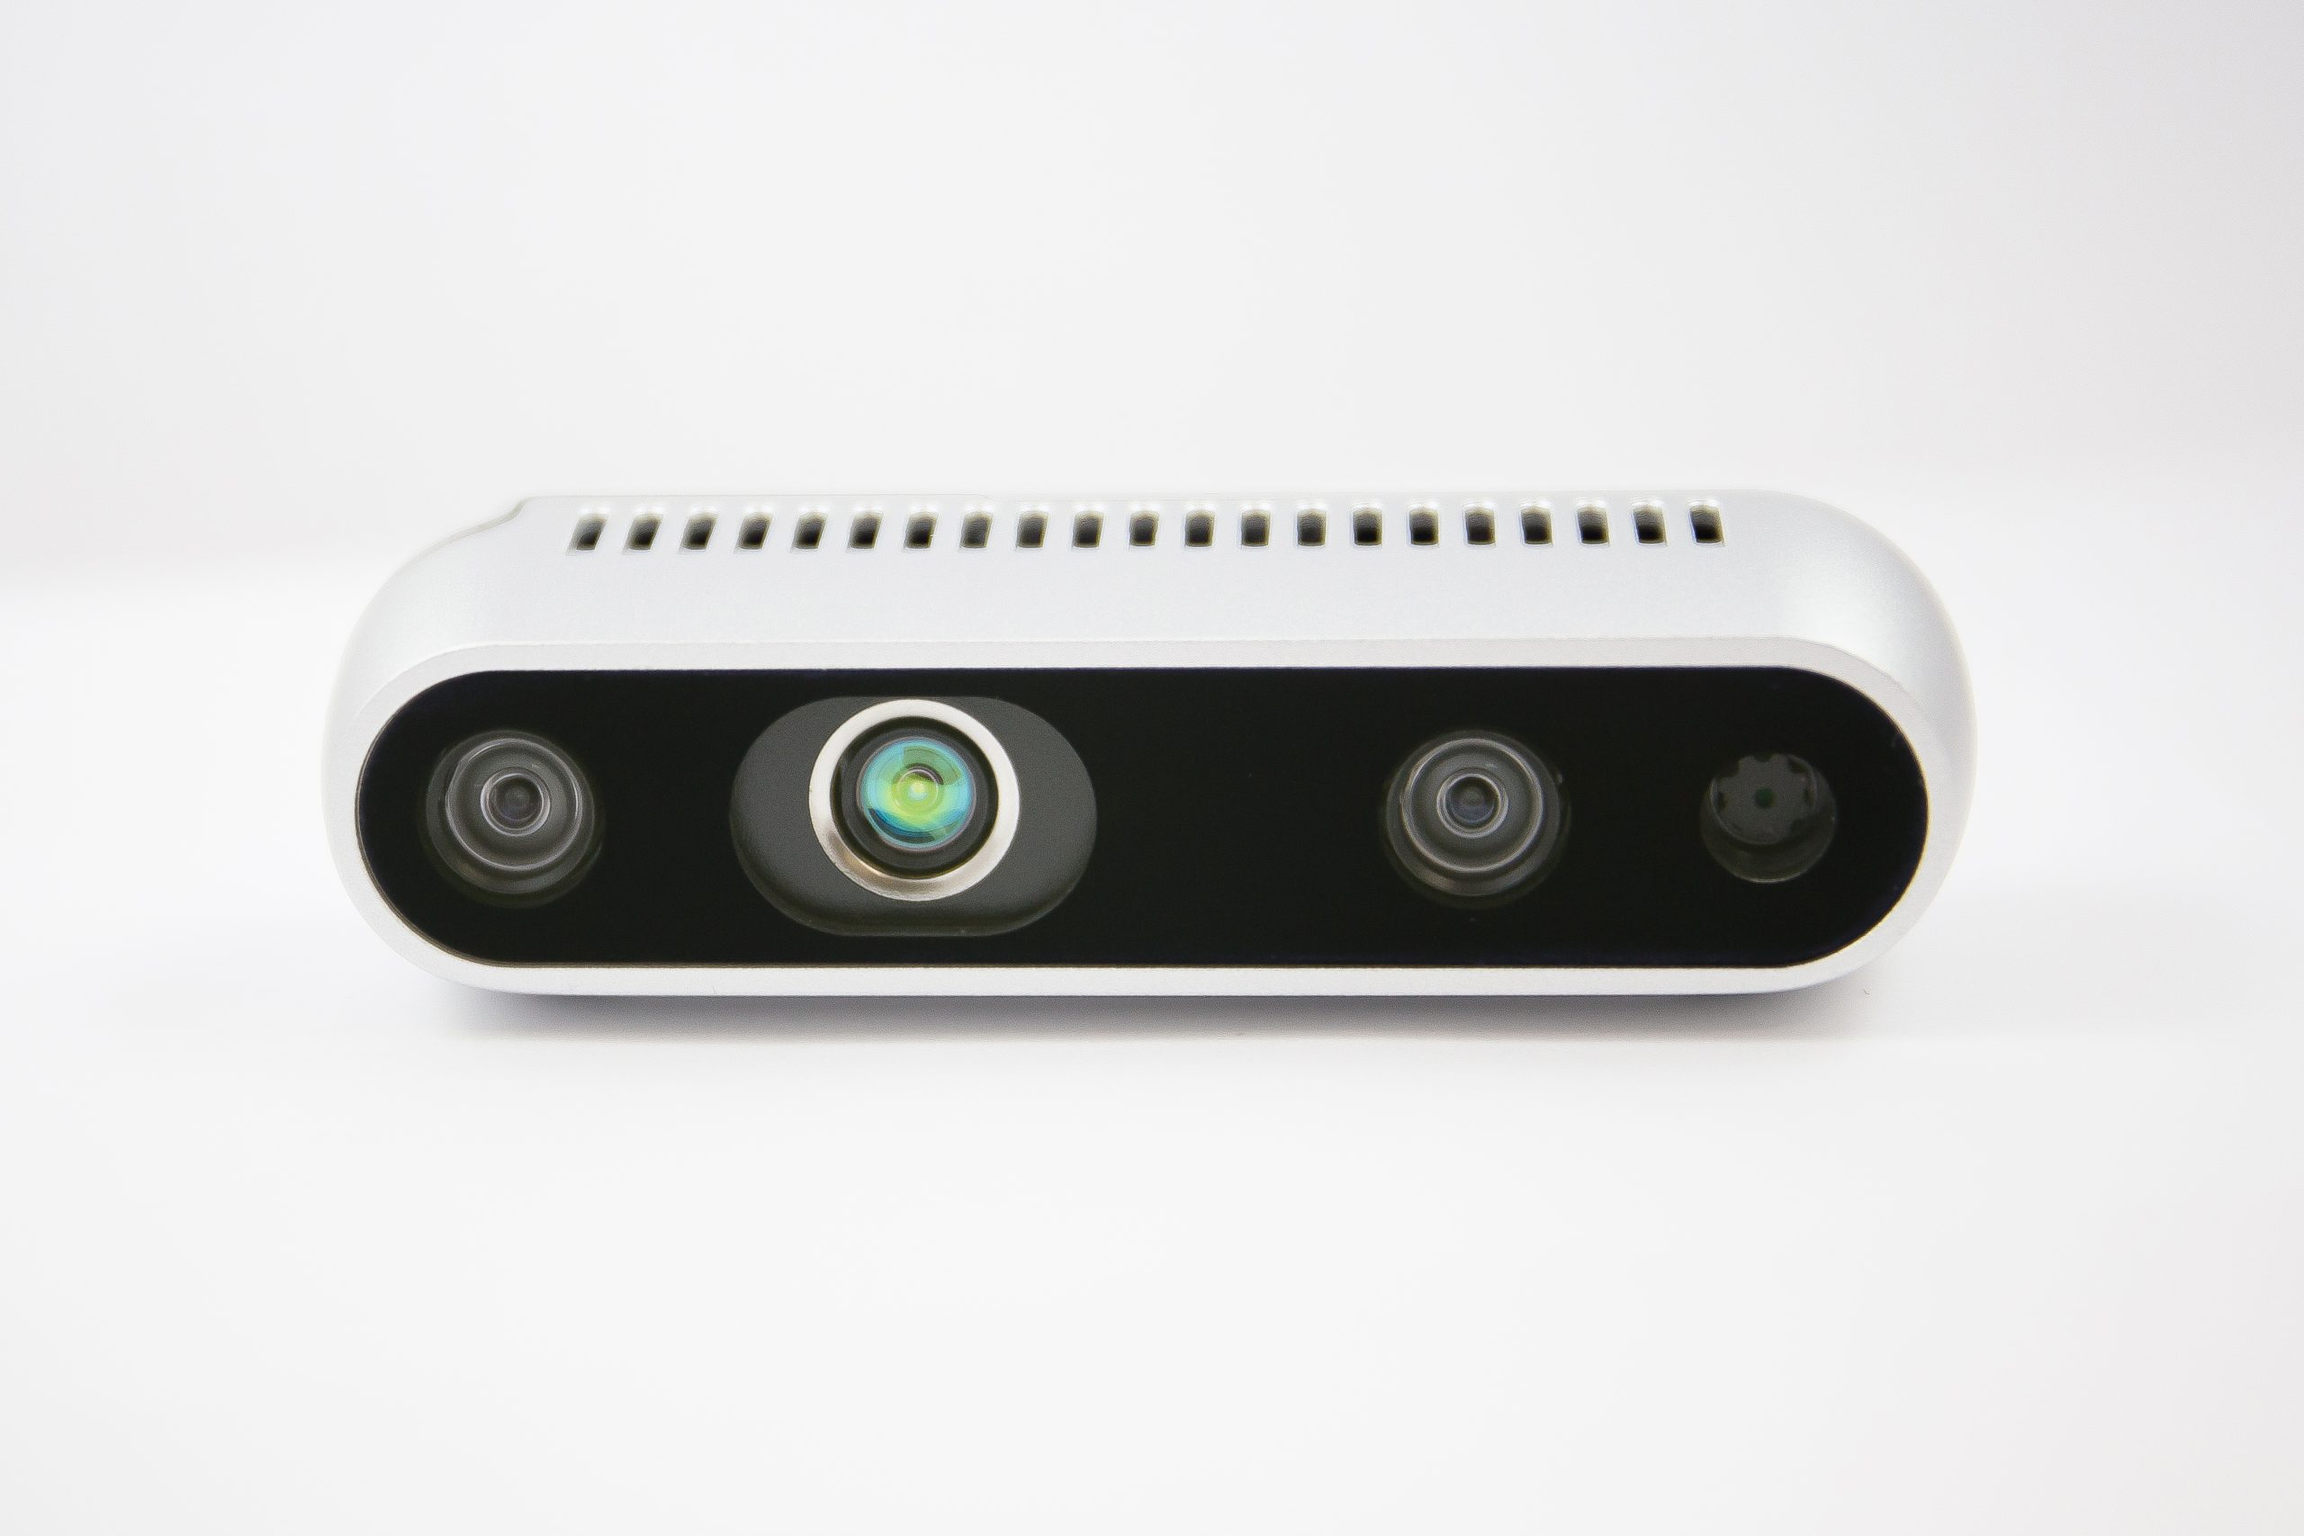
Definición del Proyecto (II/II)
Proyecto complejo que requiere de la coordinación de múltiples componentes. Es por ello que ha sido dividido en varias secciones.
Diseño y fabricación de Grippers.
Control e implantación de los componentes robóticos.
Diseño e implantación del sistema de visión artificial.
Diseño del sistema de control/lógica para la gestión de pedidos.

Slide 7
Objetivos
Desarrollo de una base de datos sintética
  Obtención de imágenes RGB-D.
  Definición de puntos de agarre y vectores normales.
  Fácil inclusión de nuevas piezas
Desarrollo de un sistema de visión artificial
  Soporte para diferentes tipos de piezas.
  Facil implementación de nuevas piezas.
  Eficiencia computacional para ejecución en tiempo real.

Slide 8
Nº
Sistema Desarrollado

Slide 9
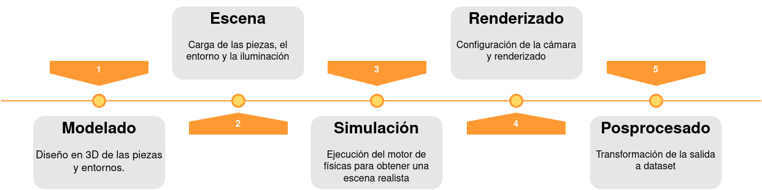


Descripción del Sistema
Generador de Imágenes (I/IV)
Antes de poder desarrollar y entrenar el sistema de visión artificial se requiere de una base de datos. Se ha desarrollado un dataset sintético con la ayuda de Blender Y BlenderProc

Slide 10
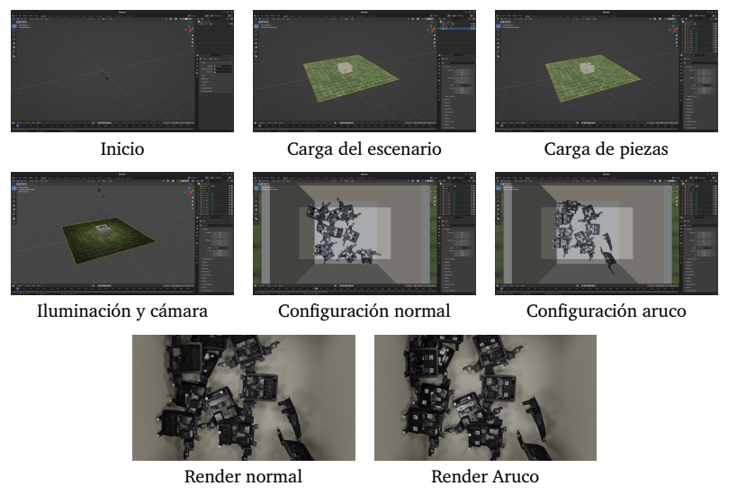
Descripción del Sistema
Generador de Imágenes (II/IV)

Slide 11
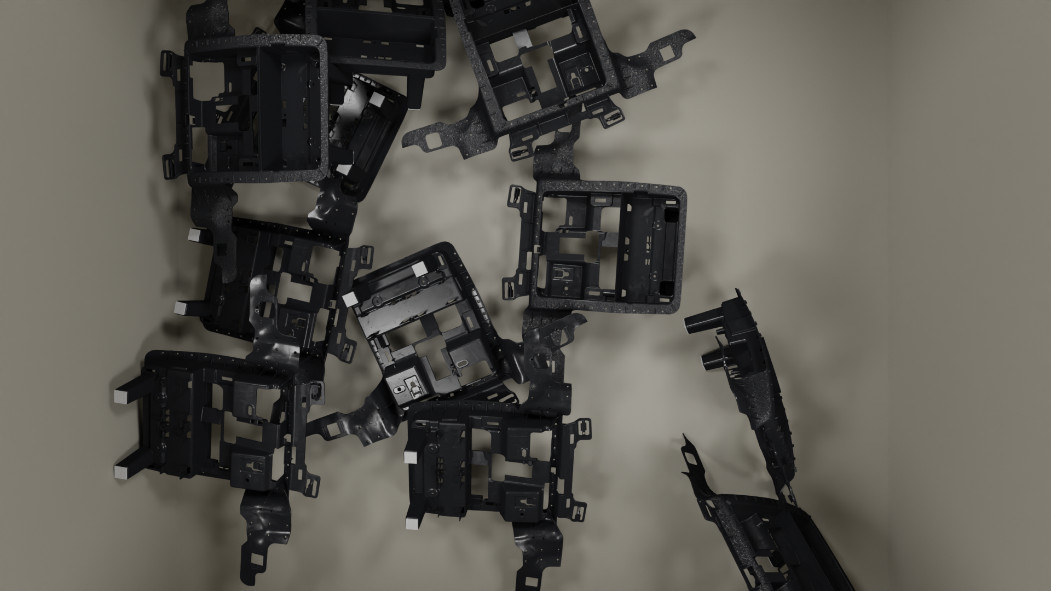
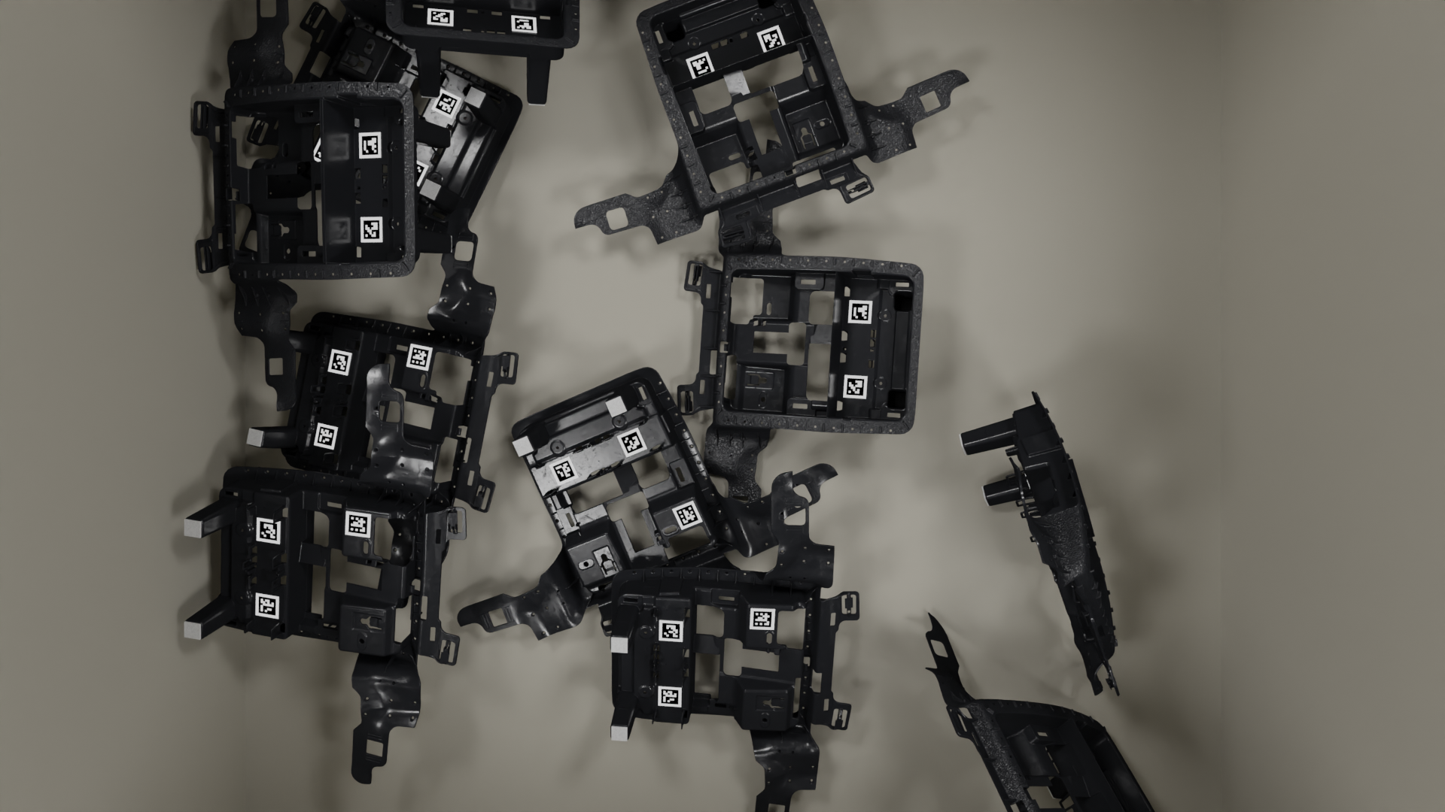
Descripción del Sistema
Generador de Imágenes (III/IV)

Slide 12
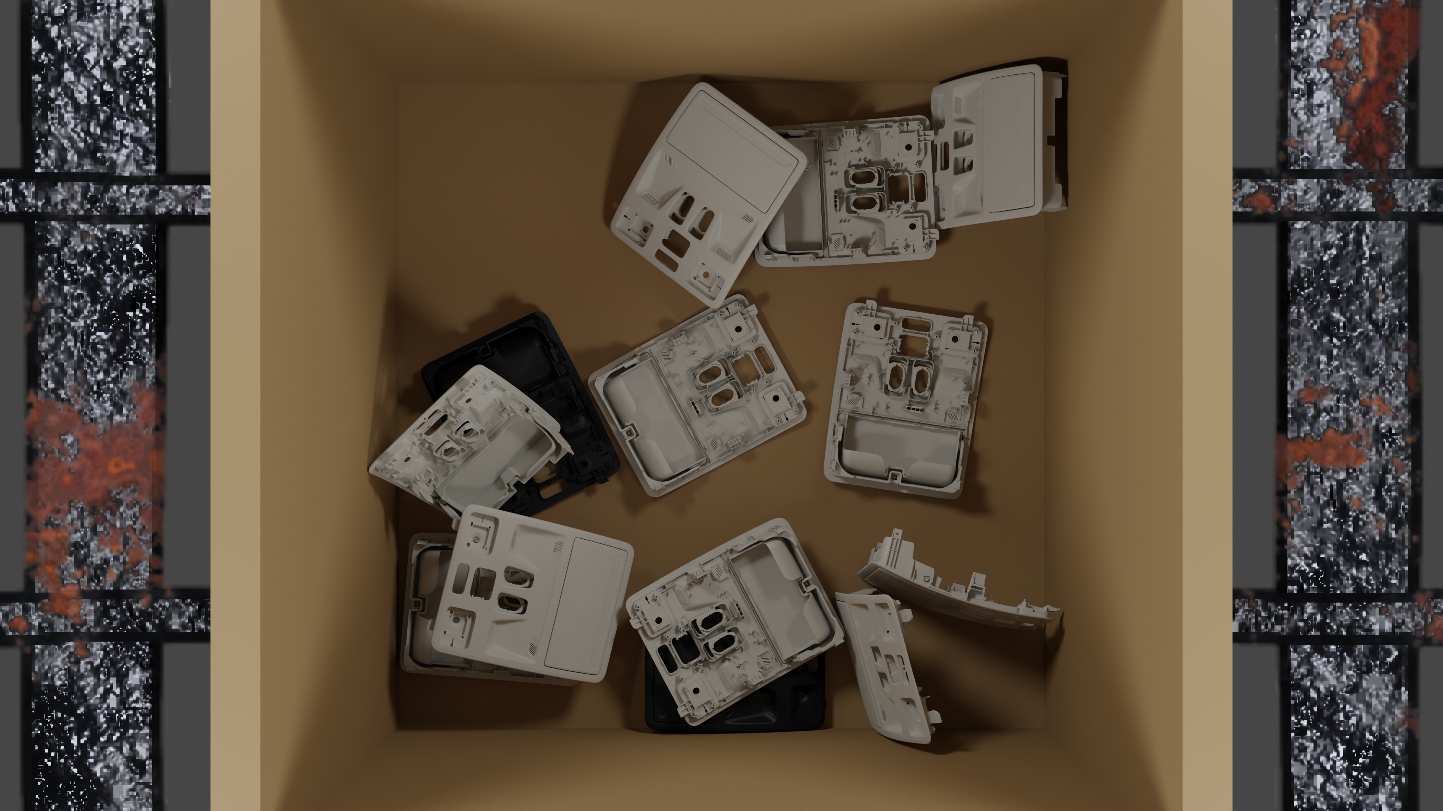
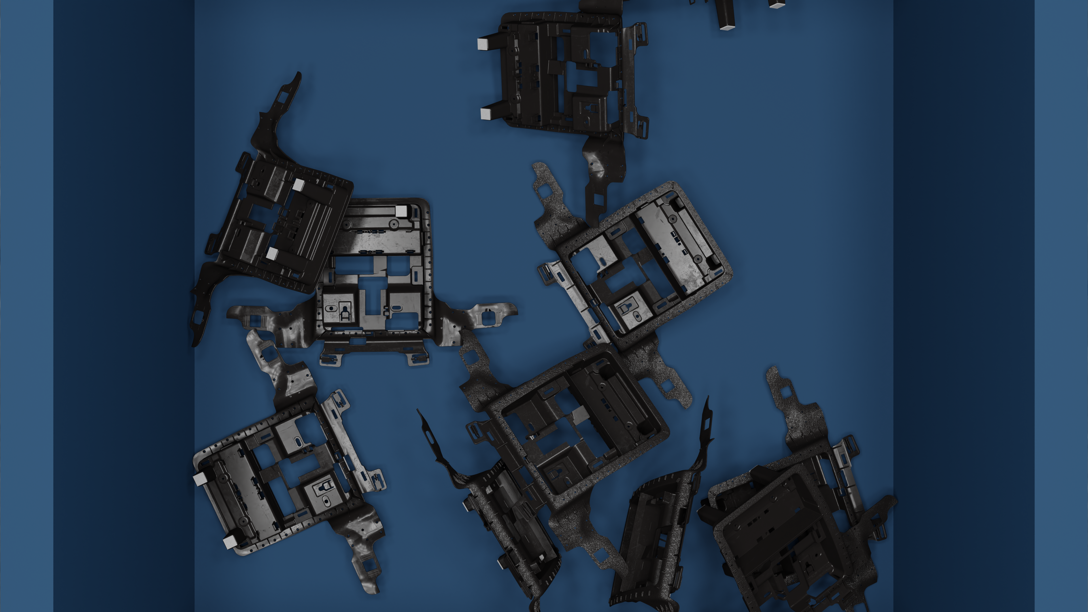
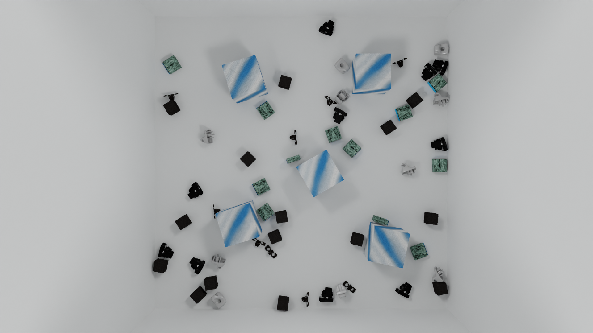
Descripción del Sistema
Generador de Imágenes (IV/IV)

Slide 13
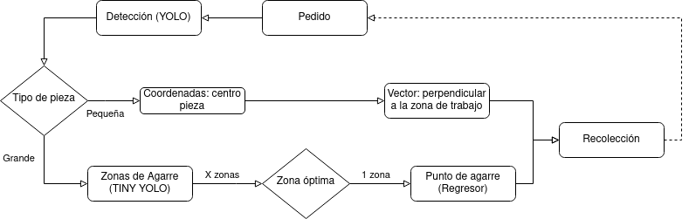
Descripción del Sistema
Sistema de Visión Artificial (I/II)
Debido a la complejidad del problema a solucionar, se ha optado por dividir en tareas y crear un sistema modular.
  YOLO
  TINY YOLO
  Regressor

Slide 14
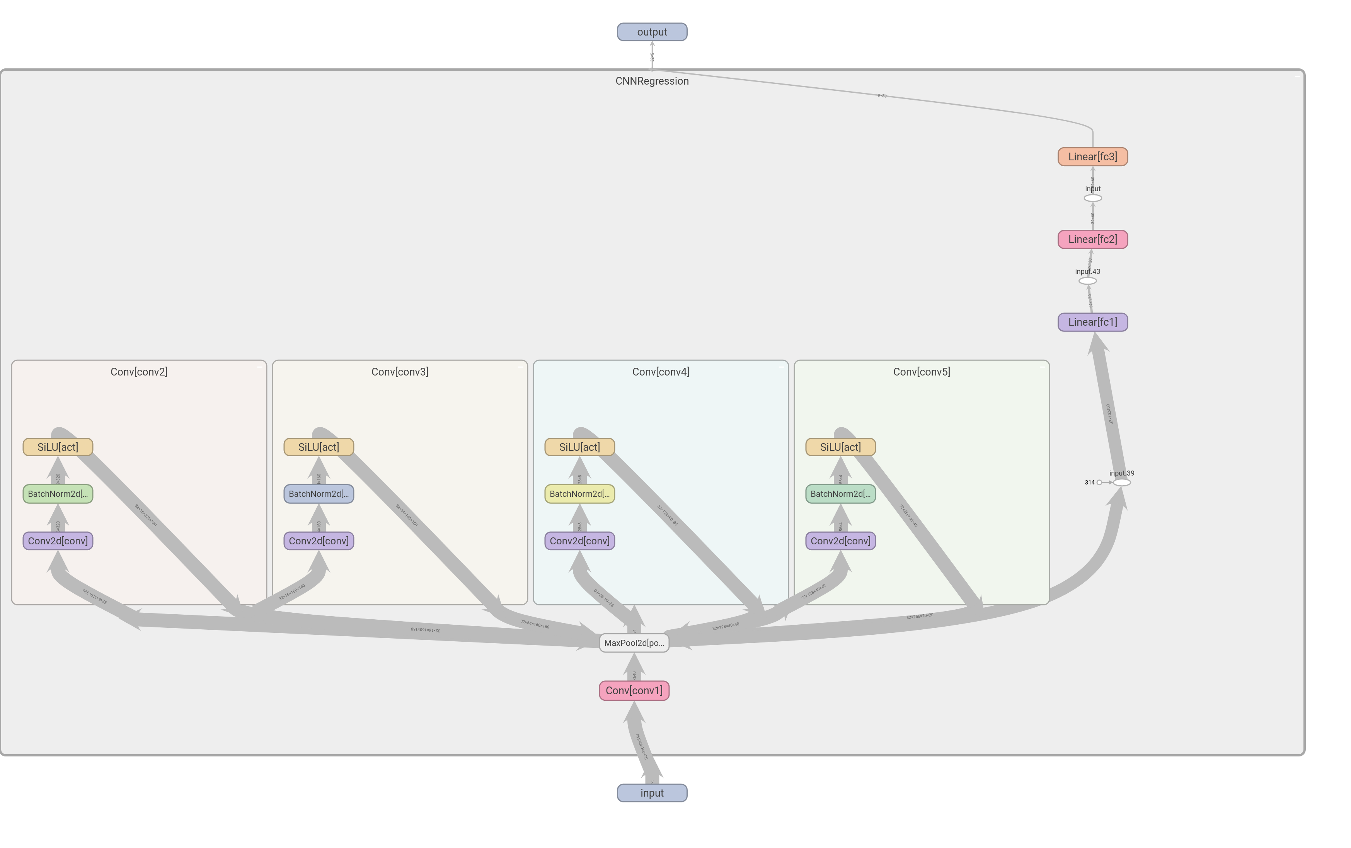
Descripción del Sistema
Sistema de Visión Artificial (II/II)
El enfoque de este proyecto ha sido en el desarrollo de la red regresor. Esta toma como entrada el recorte de la pieza identificada por YOLO.
En base a las regiones de interes detectadas se ejecutan las distintas redes y se obtienen los puntos de agarre.

Slide 15
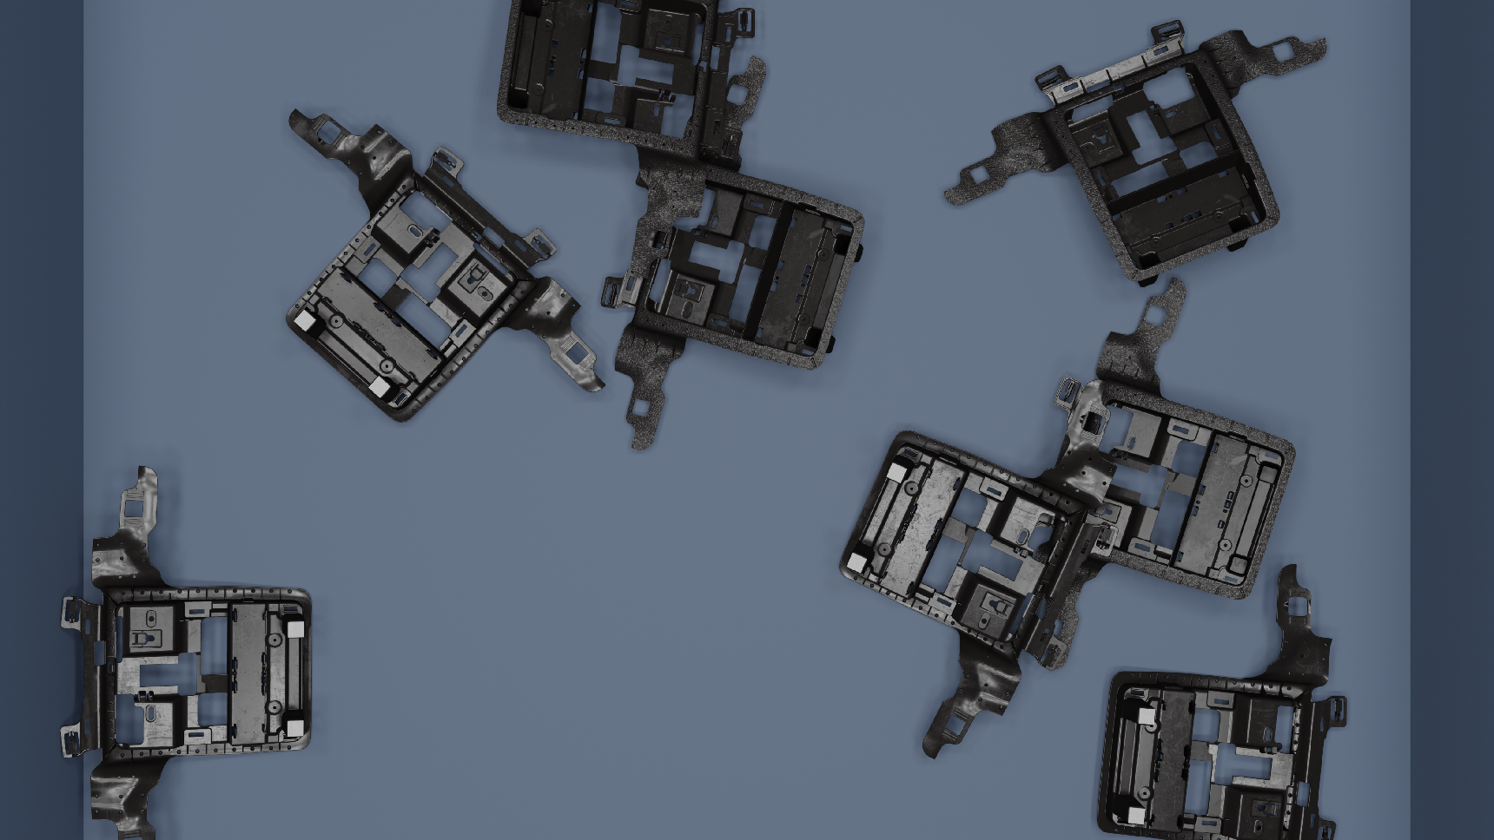
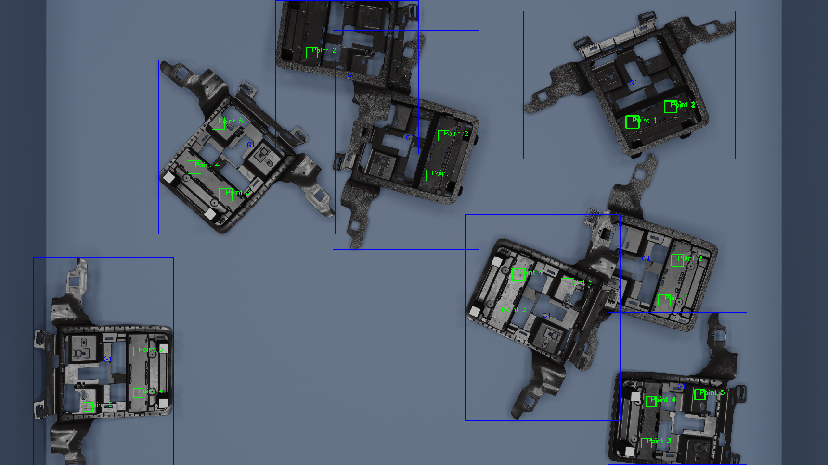
Resultados (I/III)
G1 Point 1
[1856, 573, -0.1268, -0.1083, 0.9584]
G1 Point 2
[1777, 703, -0.2516, -0.2418, 0.8941]

Slide 16
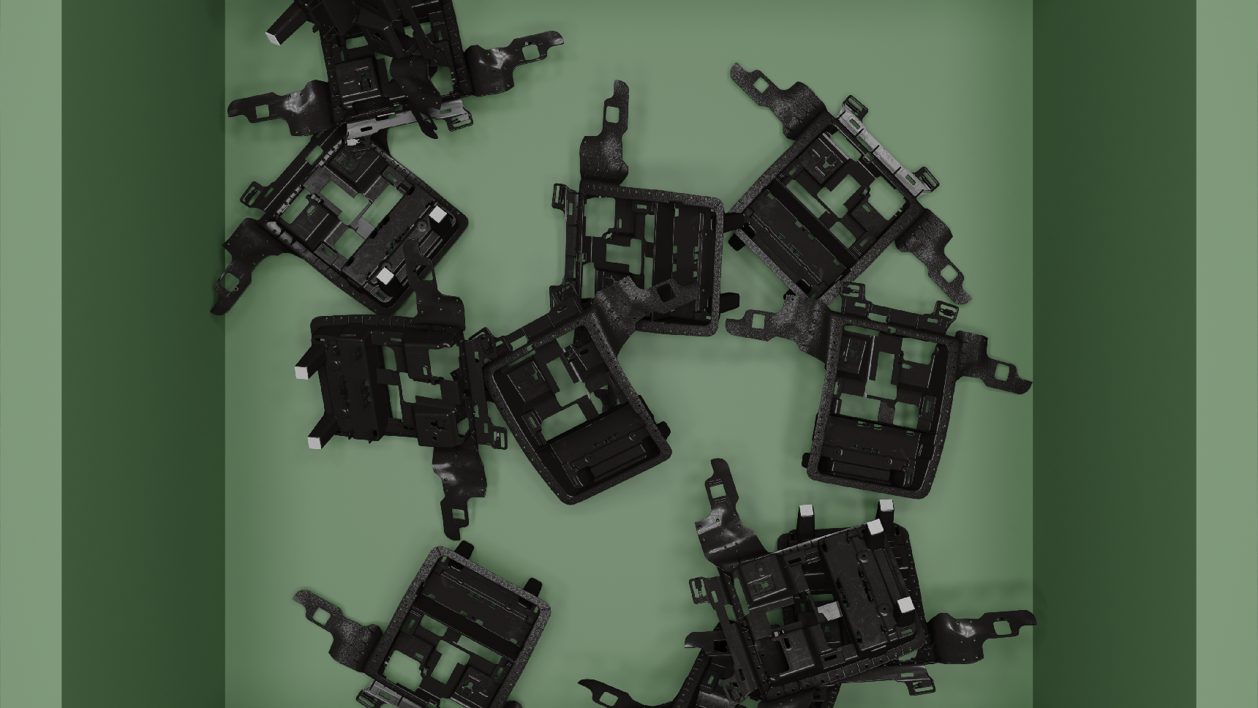
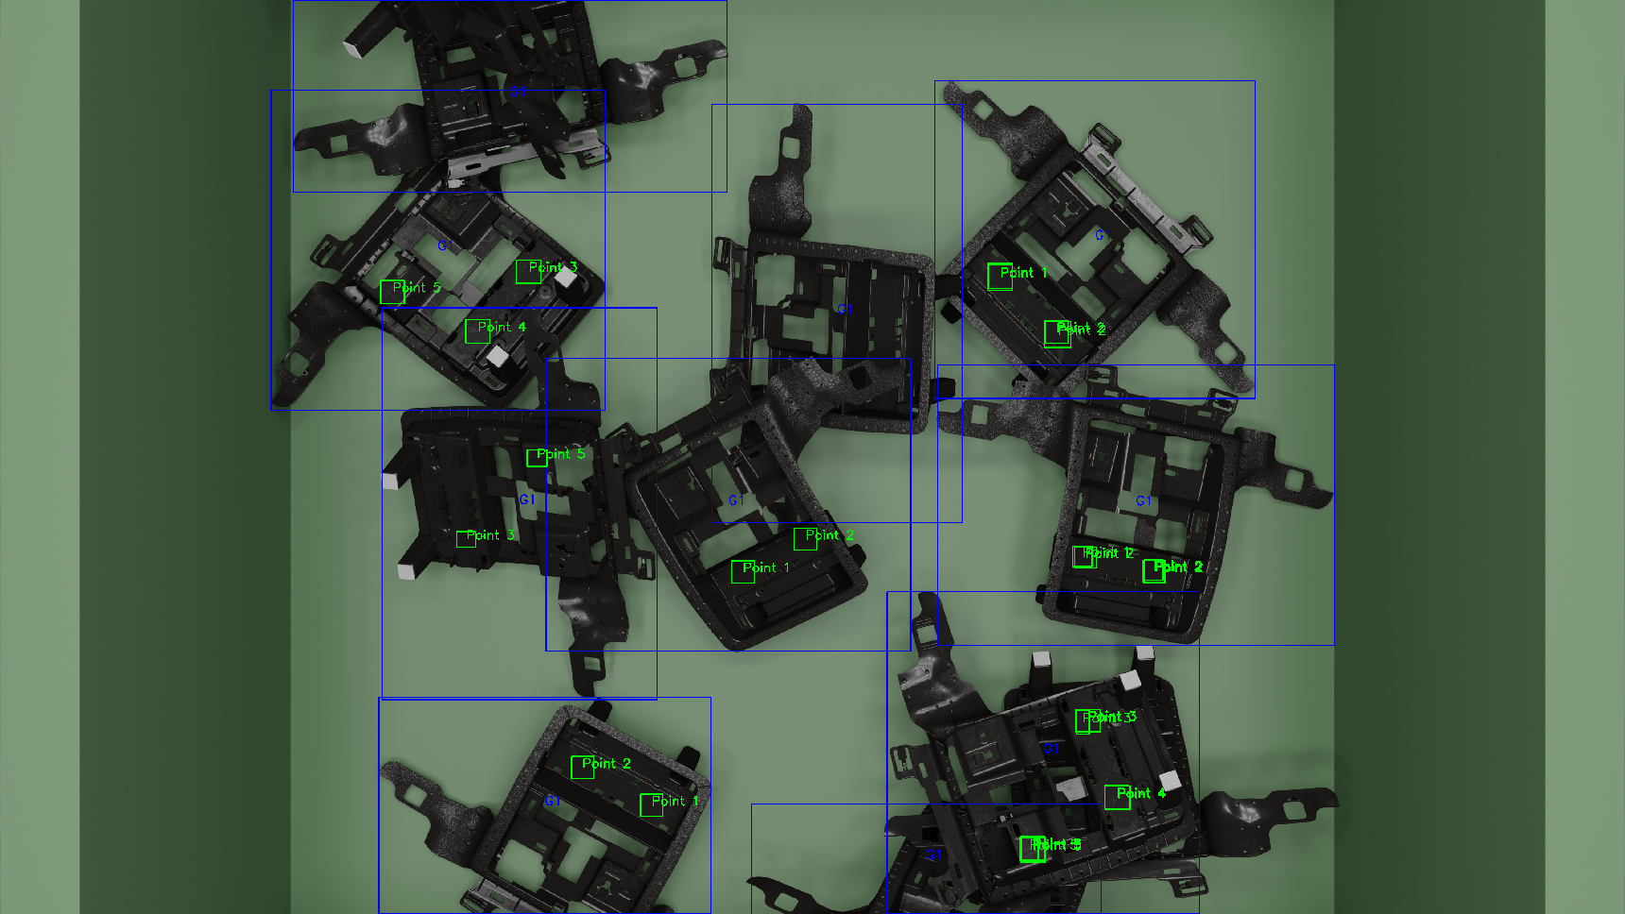
Resultados (II/III)
G1 Point 4
[883, 452, -0.0112, -0.0083, 0.9107]
G1 Point 3
[1041, 764, -0.0969, -0.0560, 0.9011]
G1 Point 5
[1050, 499, -0.0042, 0.1562, 0.9507]

Slide 17
Conclusión y Futuros Desarrollos
El sistema desarrollado cumple con los objetivos planteados y demuestra que el sistema desarrollado es una solución viable. También se observa margen de mejora para futuros desarrollos.
Futuros desarrollos:
Dataset Sintético:
  Inclusión de más piezas.
  Mayor aleatoriedad y variedad de escenarios.
Visión artificial:
  Reduccíon de carga computacional.
  Aumento de la red regresora.

